Slide 1
HİBRİT UYGULAMA GELİŞTİRME
Yabancı dil öğrenme uygulaması
Yağmur soylu Ahmet barut
Duran Eray gök enes eren doğru
Ümit bozkurt Büşra saban
Emre kesemen

Slide 2
PROJE HAKKINDA GENEL BİLGİ
Yabancı dilini geliştirmek isteyen fakat bütçesi yetersiz olan insanları baz alarak oluşturulmuş bir projedir.
Amaç sıkılmadan keyifli bir şekilde istenilen dilin öğrenilmesidir.
Yeni bir dil öğrenmeyi daha keyifli hale getirmek ve motive etmek için bazı emojiler kullanılmıştır.

Slide 3
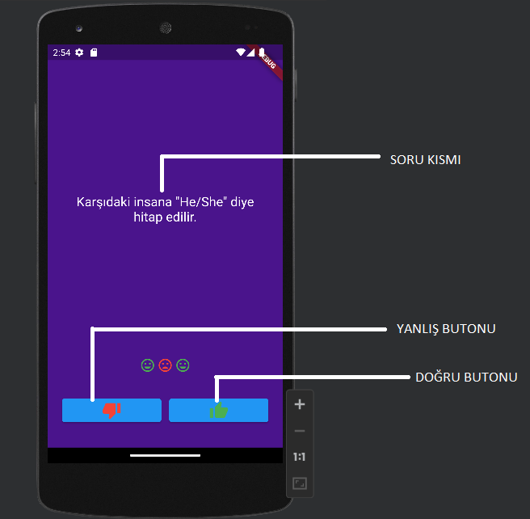
EMÜLATÖR TASARIMI

Slide 4
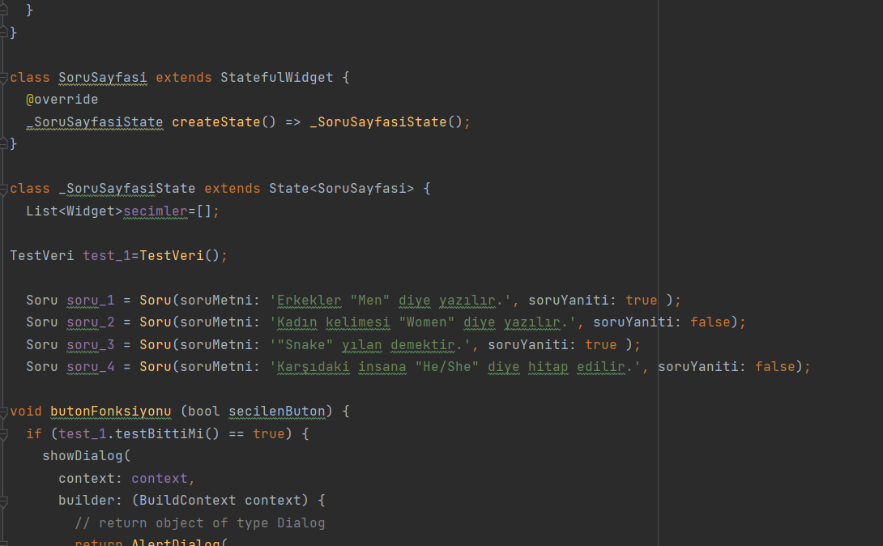
SORU KISMI

Slide 5
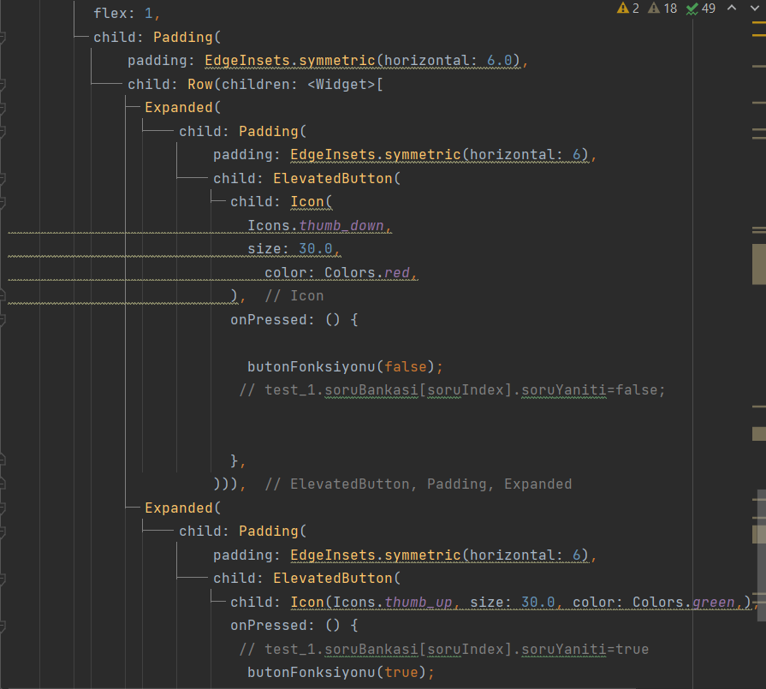
DOĞRU YANLIŞ BUTONU

Slide 6
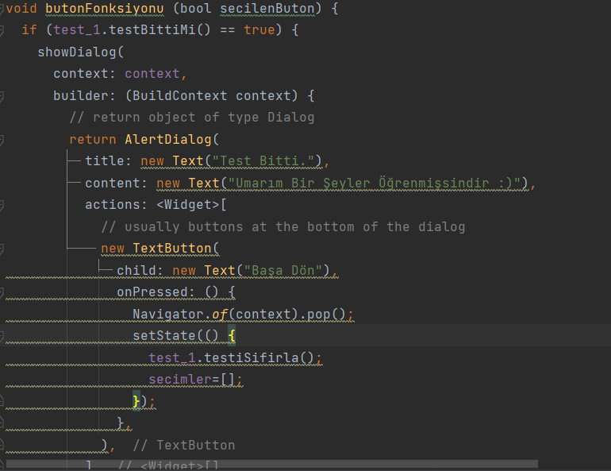
BİTİŞ EKRANI

